Slide 1

AI前沿探索与未来之旅
海尔
2024年5月

Slide 2

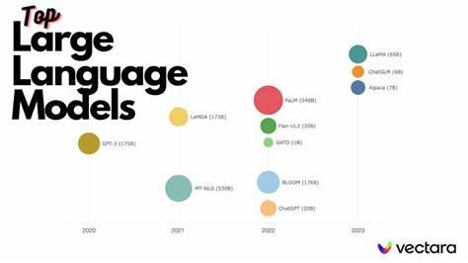
引文
在科技飞速发展的今天，人工智能（AI）已逐渐渗透到我们生活的方方面面，成为引领未来科技创新的关键力量。AI不仅改变了传统行业的运作方式，更在医疗、教育、交通等诸多领域展现出巨大的应用潜力。探索AI前沿，就是开启一场智能未来之旅，让我们深入解析AI核心技术，洞悉其内在机制与运作原理，展望其未来发展趋势。在这场智能科技革命中，我们不仅要紧跟时代步伐，更要敢于创新，勇攀科技高峰，共同开启智能时代的新篇章。

Slide 3

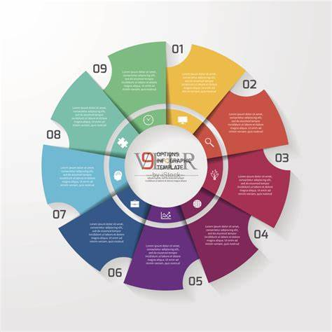
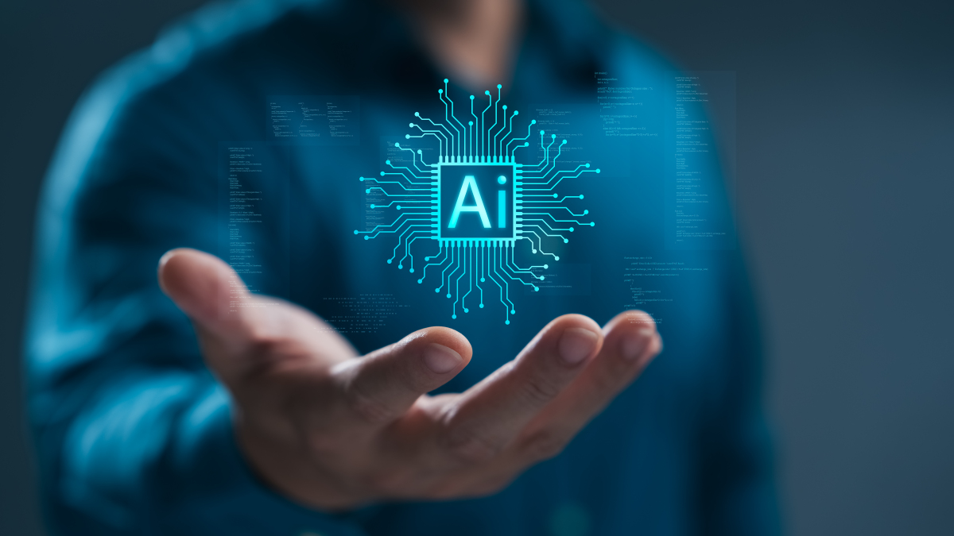
1. AI技术在各行业的应用现状
1:AI技术已深入各行业应用
2:AI技术不断推动产业升级
3:AI发展面临诸多挑战与机遇

Slide 4
总结
通过深入探索AI前沿技术，我们见证了智能科技在各行各业中的广泛应用与深远影响。AI技术以其独特的魅力，正在逐渐改变我们的生活方式和社会结构。未来，随着技术的不断进步和应用的不断深化，AI将为我们带来更多的惊喜和可能。
在这个充满机遇与挑战的时代，我们需要更加积极地拥抱AI，掌握其核心原理与机制，挖掘其潜在价值，同时关注其可能带来的风险与挑战。只有这样，我们才能真正利用好AI这把双刃剑，为人类社会的发展贡献更多力量。
让我们携手共进，共同探索AI的无限可能，以科技创新引领未来，开启智能时代的新篇章。在未来的旅程中，相信AI将为我们带来更多惊喜与收获，让我们的生活更加美好。

